Slide 1
화면 설계(UI 명세서)
SIXSENSE

Slide 2
변경 이력
일자 | 버전 | 변경 내역 | 작성자
18.05.01 | V1.0 | System Map System Process UI Interface | 최경호, 권혁진, 김성진
18.05.04 | V1.1 | 통일성 점검, 내용 보완 | 최경호, 권혁진, 김성진

Slide 3
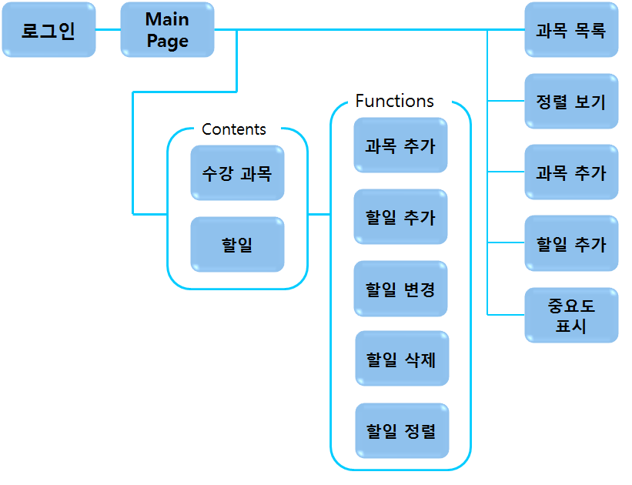
System Map

Slide 4
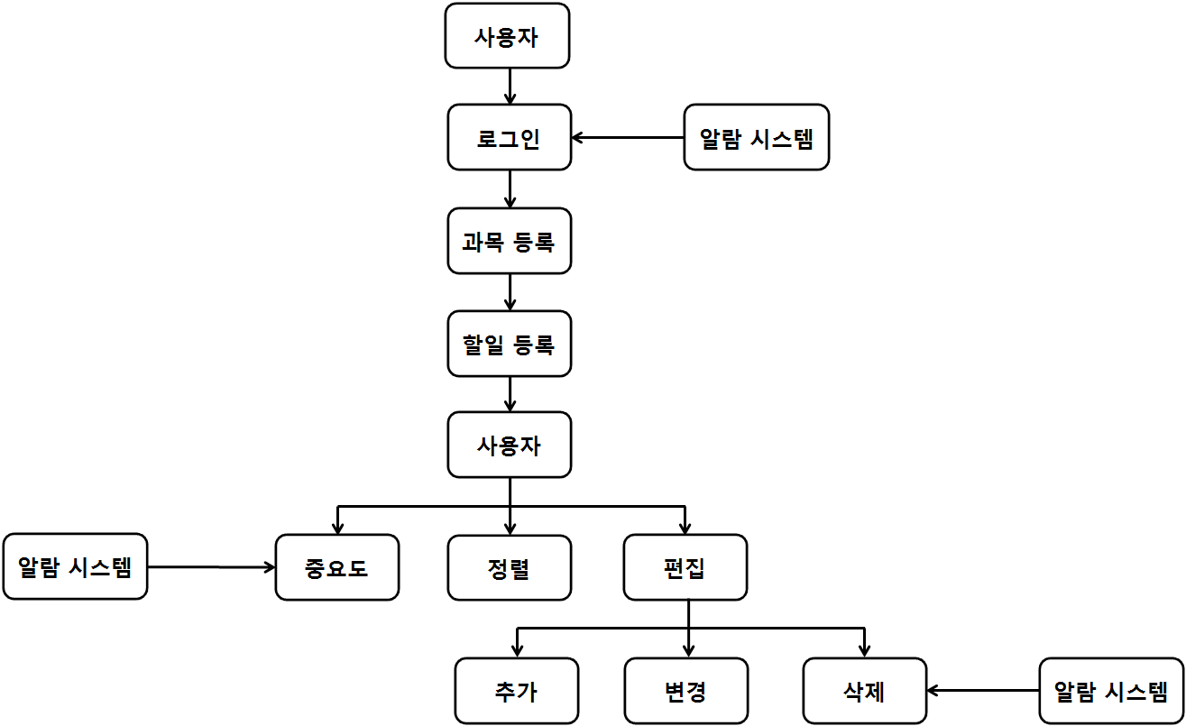
System Process 정의

Slide 5
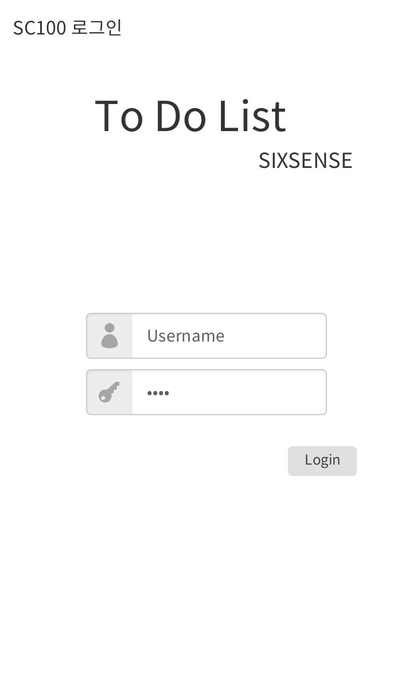
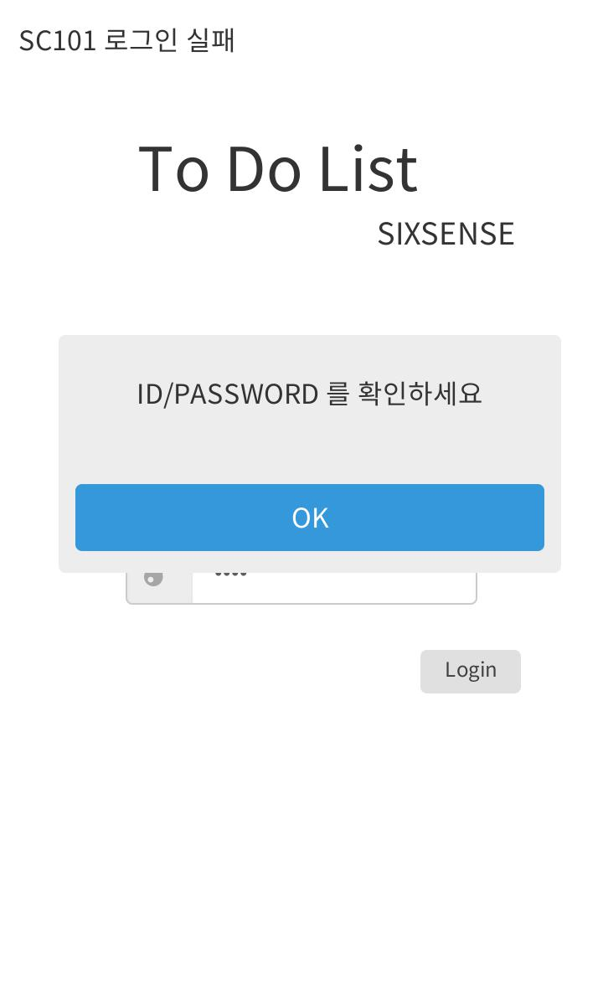
프로젝트 명 | Tell Me What to Do | 문서 명 | UI 설계서_[6]_[SIXSENSE]
화면 명 | 로그인 | 화면 ID | SC100, SC101 | 버전 | 2018.05.01
관련 Use Case ID | 로그인(Login)
사용자의 로그인을 지원하는 화면이다.
화면 순서
올바른 아이디와 비밀번호를 입력 한 뒤 로그인 버튼을 누른 후
올바른 정보를 입력 한 경우 메인 화면으로 이동한다.
입력정보가 올바르지 않을 경우 아래 화면 창을 출력하여 사용자
에게 입력정보를 재요구한다.
UI 요구사항
본 프로젝트 내 사용 폰트는 Arial Unicode MS로 통일한다.
배경색은 흰색(255,255,255) 으로 한다.
메인 타이틀 “TO DO List” 는 36pt 를 사용한다.
조 명 “SIXSENSE”는 18pt를 사용한다.
로그인시 화면에 입력할 때 출력되는 username은 15pt를 사용한다.
로그인시 화면에 입력할 때 출력되는 password는 10.5pt ’●’를
사용한다.
username, password 입력 받는 창의 크기는 210px * 89px 로 한다.
Login 버튼의 크기는 60px * 26px 이며, 창 내 글씨는 15pt로 한다.
Login 버튼 색상은 회색(224,224,224) 으로 한다.
Login은 버튼으로 한다.
로그인 정보가 틀려 로그인이 거절 된 경우 창을 출력한다.
출력되는 창의 크기는 300px * 142px , 회색(237,237,237)을 사용한다.
출력 창 내 “OK” 창은 280px * 40px , 색(53,152,219)로 한다.

Slide 6
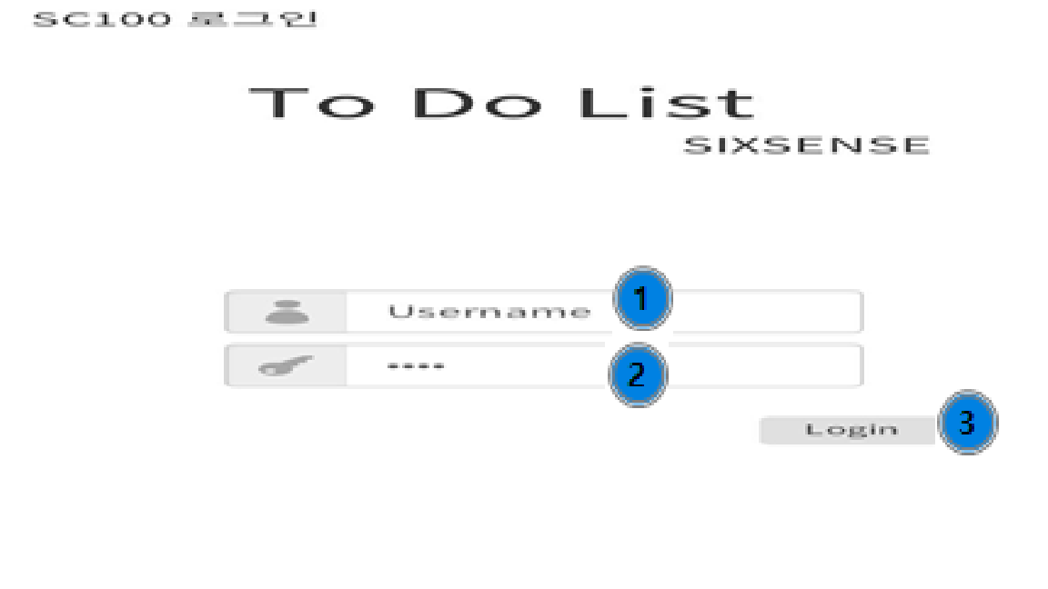
프로젝트 명 | Tell Me What to Do | 문서 명 | UI 설계서_[6]_[SIXSENSE]
화면 명 | 로그인 | 화면 ID | SC100, SC101 | 버전 | 2018.05.01
관련 Use Case ID | 로그인(Login)
화면 입/출력 정보일람
번호 | I/O | I/O 명 | 항목 속성
1 | I/O | 아이디 입력 | Text Box
2 | I/O | 비밀번호 입력 | Text Box
3 | I | 로그인 버튼 | Push Button
4 | I | OK 버튼 | Push Button
4

Slide 7
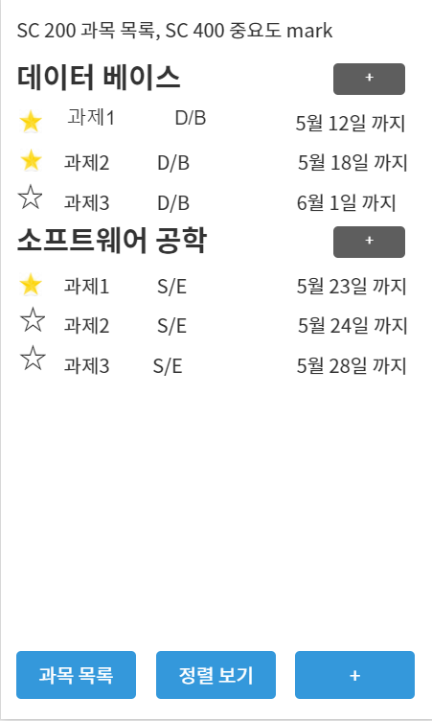
프로젝트 명 | Tell Me What to Do | 문서 명 | UI 설계서_[6]_[SIXSENSE]
화면 명 | 과목 목록, 중요도 표시 | 화면 ID | SC200, SC400 | 버전 | 2018.05.01
관련 Use Case ID | 과목 등록, 항목 편집
이 프로젝트의 메인 페이지이다.
화면 순서
해당 페이지를 출력하기 위해서 사전되는 조건은 로그인, 과목 추가,
할 일 추가이다.
해당 페이지에서 수행 할 수 있는 기능으로 과목 추가, 할 일 추가,
희망 하는 정렬 선택, 중요도 표시가 있다.
UI 요구사항
본 프로젝트 내 사용 폰트는 Arial Unicode MS로 통일한다.
배경색은 흰색(255,255,255) 으로 한다.
과목 명 박스는 300px * 36px 박스 내 글씨는 24pt 를 사용한다.
과목 명 하위 할 일 명 박스는 140px * 27px , 기한 박스는 98px * 20px
박스 내 글씨는 16pt 를 사용한다.
별 표의 사이즈는 24px * 20px 이다.
중요도 체크 시 별 표 안에 들어갈 색상은 노란색(253,220,48)을 사용
한다.
과목 하위 할 일 추가 버튼은 사이즈 60px * 26px, 색상 회색(94,94,94)
을 사용한다.
하위 버튼 과목 목록, 정렬 보기, 과목 추가 버튼은 사이즈 100px * 40px ,
색상 푸른색(52,152,219)을 사용한다.
해당 버튼 내 글자는 16pt, 흰색을 사용한다.

Slide 8
프로젝트 명 | Tell Me What to Do | 문서 명 | UI 설계서_[6]_[SIXSENSE]
화면 명 | 과목 목록, 중요도 표시 | 화면 ID | SC200, SC400 | 버전 | 2018.05.01
관련 Use Case ID | 과목 등록, 항목 편집
화면 입/출력 정보일람
번호 | I/O | I/O 명 | 항목 속성
1 | O | 과목 명 출력 | Text Box
2 | O | 할 일 정보 출력 | Text Box
3 | I/O | 중요도 체커 | Push Button
4 | I | 할 일 추가 | Push Button
5 | I | 과목 목록 | Push Button
6 | I | 정렬 보기 | Push Button
7 | I | 과목 추가 | Push Button
1
4
3
2
1
4
5
6
7

Slide 9
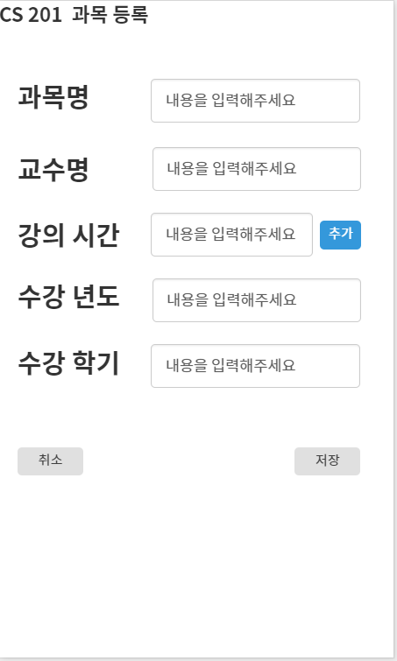
프로젝트 명 | Tell Me What to Do | 문서 명 | UI 설계서_[6]_[SIXSENSE]
화면 명 | 과목 등록 | 화면 ID | SC201 | 버전 | 2018.05.01
관련 Use Case ID | 과목 등록(Submit)
이 프로젝트의 과목 등록 페이지이다.
화면 순서
해당 페이지를 출력하기 위해서 사전되는 조건은 메인 화면 하단 우측
과목 추가 버튼 클릭이다.
취소를 누르면 이전 메인 화면으로, 저장을 누르면 이전 메인 화면에서
이번 등록한 과목 정보를 포함한 메인 화면이 출력된다.
UI 요구사항
본 프로젝트 내 사용 폰트는 Arial Unicode MS로 통일한다.
배경색은 흰색(255,255,255) 으로 한다.
과목 명, 교수 명 : 83px * 36px 박스 안에 24pt 글씨를 넣는다.
우측 입력 박스는 191px * 40px 크기 안에 14pt 글씨를 넣는다.
강의 시간 : 102px * 34px 박스 안에 24pt 글씨를 넣는다.
우측 입력 박스는 148px * 40px 크기 안에 1414pt 글씨를 넣는다.
우측 추가 버튼은 38px * 26px 크기, 파란색(52,152,219), 12pt 글씨를
넣는다.
수강 년도, 수강 학기 : 102px * 35px 박스 안에 24pt 글씨를 넣는다.
우측 입력 박스는 191px * 40px 크기 안에 14pt 글씨를 넣는다.
취소, 저장 버튼 : 60px * 26px 크기, 회색(224,224,224), 12pt 글씨를 넣
는다.

Slide 10
프로젝트 명 | Tell Me What to Do | 문서 명 | UI 설계서_[6]_[SIXSENSE]
화면 명 | 과목 등록 | 화면 ID | SC201 | 버전 | 2018.05.01
관련 Use Case ID | 과목 등록(Submit)
화면 입/출력 정보일람
번호 | I/O | I/O 명 | 항목 속성
1 | I/O | 과목 명 입력 | Text Box
2 | I/O | 교수 명 입력 | Text Box
3 | I/O | 강의 시간 입력 | Text Box
4 | I | 추가 버튼 | Push Button
5 | I/O | 수강 년도 입력 | Text Box
6 | I/O | 수강 학기 입력 | Text Box
7 | I | 취소 버튼 | Push Button
8 | I | 저장 버튼 | Push Button
1
2
3
4
5
6
7
8

Slide 11
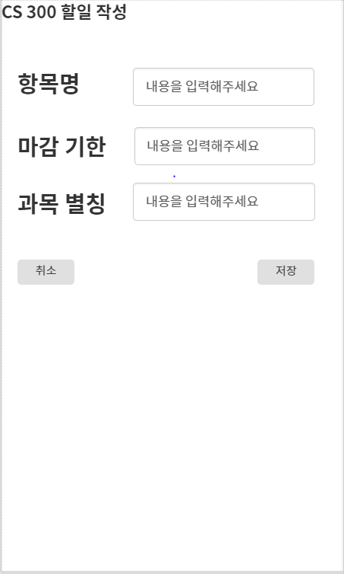
프로젝트 명 | Tell Me What to Do | 문서 명 | UI 설계서_[6]_[SIXSENSE]
화면 명 | 할 일 작성 | 화면 ID | SC300 | 버전 | 2018.05.01
관련 Use Case ID | 할 일 작성(Add)
이 프로젝트의 할 일 등록 페이지이다.
화면 순서
해당 페이지를 출력하기 위해서 사전되는 조건은 메인 화면 과목 명
우측 + 버튼을 누르면 된다.
취소 버튼 클릭 시 이전 메인 화면을, 저장 버튼 클릭 시 해당 할 일을
추가 된 메인 화면을 출력하게 된다.
UI 요구사항
본 프로젝트 내 사용 폰트는 Arial Unicode MS로 통일한다.
배경색은 흰색(255,255,255) 으로 한다.
항목 명, 마감 기한, 과목 별칭: 98px * 34px 박스 안에 24pt 글씨를
넣는다.
우측 입력 박스는 191px * 40px 크기 안에 14pt 글씨를 넣는다.
취소, 저장 버튼 : 60px * 26px 박스 안에 12pt 글씨를 넣는다.

Slide 12
프로젝트 명 | Tell Me What to Do | 문서 명 | UI 설계서_[6]_[SIXSENSE]
화면 명 | 할 일 작성 | 화면 ID | SC300 | 버전 | 2018.05.01
관련 Use Case ID | 할 일 작성(Add)
화면 입/출력 정보일람
번호 | I/O | I/O 명 | 항목 속성
1 | I/O | 항목 명 입력 | Text Box
2 | I/O | 마감 기한 입력 | Text Box
3 | I/O | 과목 별칭 입력 | Text Box
4 | I | 취소 버튼 | Push Button
5 | I | 저장 버튼 | Push Button
1
2
3
4
5

Slide 13
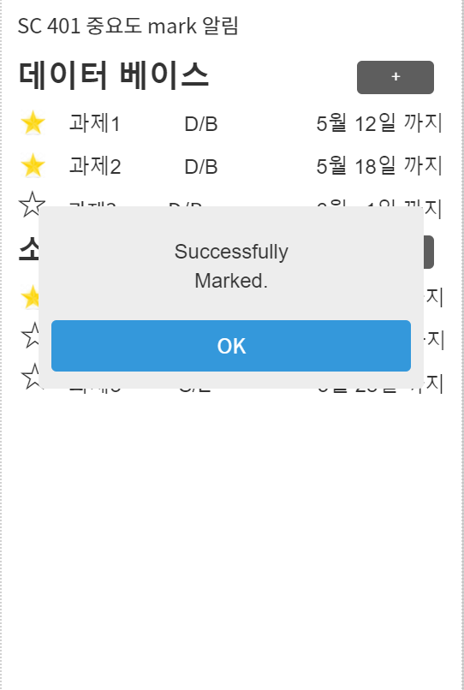
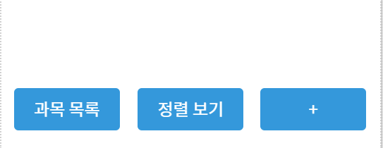
프로젝트 명 | Tell Me What to Do | 문서 명 | UI 설계서_[6]_[SIXSENSE]
화면 명 | 중요도 표시 | 화면 ID | SC401 | 버전 | 2018.05.01
관련 Use Case ID | MARK
사용자의 to do list 중요도 부여를 지원하는 화면이다.
화면 순서
to do list의 좌측에 위치한 별 모양을 누른다 .
비어있던 별이 노란색으로 변한다.
successfully marked라는 창이 나와 중요도가 부여되었음을 알린다.
UI 요구사항
본 프로젝트 내 사용 폰트는 Arial Unicode MS로 통일한다.
배경색은 흰색(255,255,255) 으로 한다.
과목명은 24pt 를 사용한다.
기입된 to do list와 별칭,마감일은 16pt를 사용한다.
채워지는 별의 색은 노란색(252,218,46)으로 한다.
중요도가 부여되었음을 알리는 창의 크기는 300px * 142px 로 한다.
출력 창 내 메시지는 15pt를 사용한다.
출력 창 내 “OK” 창은 280px * 40px , 파란색(53,152,219)로 한다.

Slide 14
프로젝트 명 | Tell Me What to Do | 문서 명 | UI 설계서_[6]_[SIXSENSE]
화면 명 | 중요도 표시 | 화면 ID | SC401 | 버전 | 2018.05.01
관련 Use Case ID | MARK
화면 입/출력 정보일람
번호 | I/O | I/O 명 | 항목 속성
1 | I/O | 중요도 버튼 | Button
2 | O | 중요도 부여 확인 창 | Dialog Box
3 | I | 중요도 부여 확인 버튼 | Button
1
2
3

Slide 15
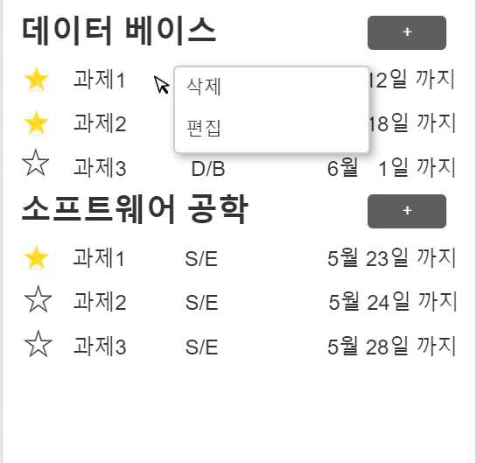
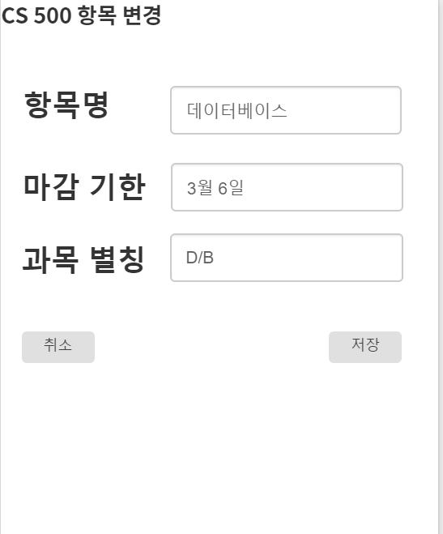
프로젝트 명 | Tell Me What to Do | 문서 명 | UI 설계서_[6]_[SIXSENSE]
화면 명 | 항목 편집 | 화면 ID | SC500 | 버전 | 2018.05.01
관련 Use Case ID | EDIT
사용자의 to do list 항목 변경을 지원하는 화면이다.
화면 순서
변경을 원하는 to do list에 마우스 커서를 두고 오른쪽 클릭을 한다.
편집을 선택한다.
to do list의 항목명, 마감 기한, 과목 별칭을 차례로 입력한다.
저장 버튼을 눌러 to do list의 변경 사항을 저장한다.
취소 버튼을 눌러 변경을 취소할 수 있다.
UI 요구사항
본 프로젝트 내 사용 폰트는 Arial Unicode MS로 통일한다.
배경색은 흰색(255,255,255) 으로 한다.
마우스 우 클릭 시 나오는 창의 크기는 150px * 67px로 한다.
마우스 우 클릭 시 나오는 글씨의 크기 14pt를 사용한다.
‘항목명’, ‘마감 기한’,’과목 별칭’은 24pt 를 사용한다.
기입되는 항목명, 마감 기한, 과목 별칭은 14pt를 사용한다.
항목명, 마감 기한, 과목 별칭 입력 창은 191px * 40px로 한다.
취소,저장 버튼의 색은 회색(224,224,224)로 한다.
취소,저장 버튼의 글자 크기는 12pt, 버튼의 크기는 60px * 26px로
한다.

Slide 16
프로젝트 명 | Tell Me What to Do | 문서 명 | UI 설계서_[6]_[SIXSENSE]
화면 명 | 항목 편집 | 화면 ID | SC500 | 버전 | 2018.05.01
관련 Use Case ID | EDIT
화면 입/출력 정보일람
번호 | I/O | I/O 명 | 항목 속성
1 | I/O | 삭제 편집 선택 창 | Dropdown Menu
2 | I | 항목 입력 창 | Text Box
3 | I | 취소,저장 버튼 | Button
1
1
2
3
3

Slide 17
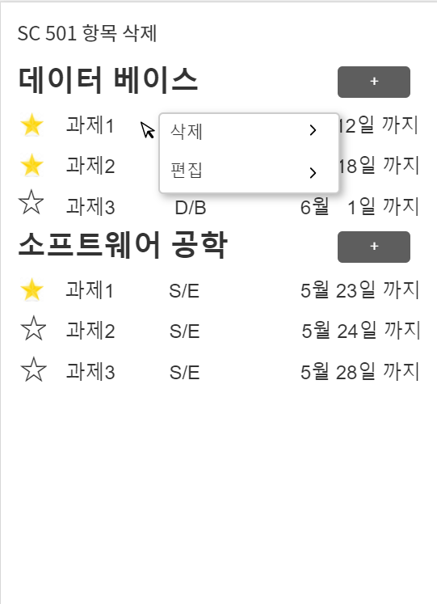
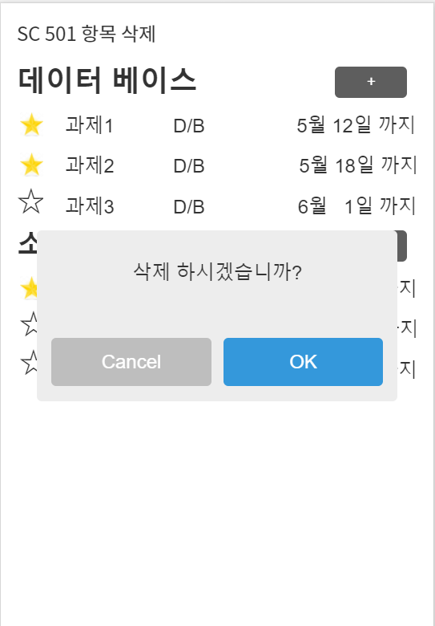
프로젝트 명 | Tell Me What to Do | 문서 명 | UI 설계서_[6]_[SIXSENSE]
화면 명 | 항목 삭제 | 화면 ID | SC501 | 버전 | 2018.05.01
관련 Use Case ID | EDIT
사용자의 to do list 항목 삭제를 지원하는 화면이다.
화면 순서
삭제를 원하는 to do list에 마우스 커서를 두고 오른쪽 클릭을 한다.
삭제를 선택한다.
삭제 여부를 확인하는 창이 팝업 된다.
ok 버튼을 눌러 삭제를 시행할 수 있다.
cancel 버튼을 눌러 삭제를 취소할 수 있다.
UI 요구사항
본 프로젝트 내 사용 폰트는 Arial Unicode MS로 통일한다.
배경색은 흰색(255,255,255) 으로 한다.
과목명은 24pt 를 사용한다.
기입된 to do list와 별칭,마감일은 16pt를 사용한다.
마우스 우 클릭 시 나오는 창의 크기는 150px * 67px로 한다.
마우스 우 클릭 시 나오는 글씨의 크기 14pt를 사용한다.
삭제 확인 문구의 크기는 16pt를 사용한다.
삭제 여부 확인 창은 300px * 142px로 한다.
cancel 버튼의 색은 회색(224,224,224)로 한다.
ok 버튼의 색은 파란색(53,152,219)로 한다.
cancel,ok버튼의 글자 크기는 16pt, 버튼의 크기는 133px * 40px로
한다.

Slide 18
프로젝트 명 | Tell Me What to Do | 문서 명 | UI 설계서_[6]_[SIXSENSE]
화면 명 | 항목 삭제 | 화면 ID | SC501 | 버전 | 2018.05.01
관련 Use Case ID | EDIT
화면 입/출력 정보일람
번호 | I/O | I/O 명 | 항목 속성
1 | I/O | 삭제 편집 선택 창 | Dropdown Menu
2 | O | 삭제 확인 창 | Dialog Box
3 | I | Ok,cancel 버튼 | Button
1
2
3

Slide 19
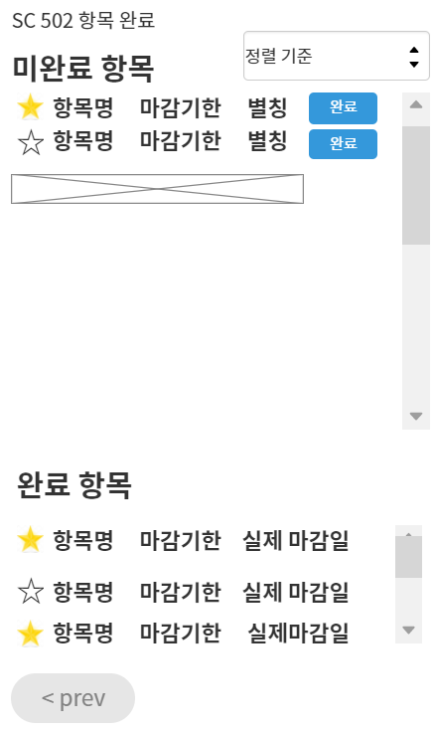
프로젝트 명 | Tell Me What to Do | 문서 명 | UI 설계서_[6]_[SIXSENSE]
화면 명 | 항목 완료 | 화면 ID | SC 502 | 버전 | 2018.05.01
관련 Use Case ID | EDIT
사용자가 완료된 할 일을 완료 상태로 바꿀 수 있는 화면이다.
화면 순서
사용자가 할일을 완료하면, 할 일 항목 오른쪽의 완료 버튼을 클릭한다
완료 버튼을 눌렀을 당시 현재 시간을 실제 마감일로 설정하고 항목은
미완료 항목에서 완료 항목으로 이동된다.
좌측 하단의 버튼을 클릭 시 main 화면(과목 목록)으로 돌아간다.
UI 요구사항
완료 버튼의 크기는 55px * 25px 로 한다.
버튼 색은 파란색(52, 152, 219) 으로 한다.
미완료 항목과 완료 항목의 폰트 크기는 24pt 로 한다.
항목 명, 마감기한, 별칭, 실제 마감일의 폰트 크기는 18pt 로 한다.
정렬 기준을 선택할 수 있는 콤보박스의 크기는 150px * 40px 로 한다.
오른쪽 미완료 항목의 스크롤 바는 22px * 270px 로 한다.
오른쪽 완료 항목의 스크롤 바는 22px * 95px 로 한다.
왼쪽 하단 이전 페이지로 돌아가는 버튼의 크기는 100px * 40px 로,
버튼의 색상은 회색(230, 230, 230)으로 한다.

Slide 20
프로젝트 명 | Tell Me What to Do | 문서 명 | UI 설계서_[6]_[SIXSENSE]
화면 명 | 항목 완료 | 화면 ID | SC 502 | 버전 | 2018.05.01
관련 Use Case ID | EDIT
화면 입/출력 정보일람
번호 | I/O | I/O 명 | 항목 속성
1 | I | 완료 버튼 | Button
2 | O | 미완료 항목 출력 | List
3 | O | 완료 항목 출력 | List
1
2
3

Slide 21
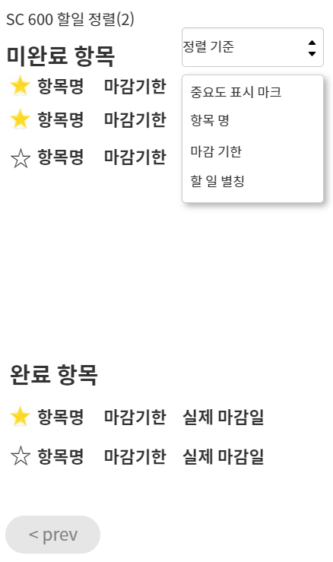
프로젝트 명 | Tell Me What to Do | 문서 명 | UI 설계서_[6]_[SIXSENSE]
화면 명 | 할 일 정렬 | 화면 ID | SC 600 | 버전 | 2018.05.01
관련 Use Case ID | Sort
사용자가 할 일을 네 가지 정렬 기준으로 정렬 해서 볼 수 있는 화면이다.
화면 순서
사용자가 우측 상단의 콤보박스를 열어 정렬 기준을 선택한다.
정렬 기준은 중요도 표시 마크, 항목명, 마감기한, 할 일 별칭이다.
각 정렬 기준 선택시 동작은 다음과 같다.
-중요도 표시 마크: 중요도 표시 마크가 체크된 것이 우선적으로
정렬된다.
-항목명: 사전 순으로 정렬된다.
-마감기한: 마감기한이 가장 빠른 날짜부터 정렬된다.
-할 일 별칭: 사전 순으로 정렬된다. 대소문자의 구분이 있다.
좌측 하단의 버튼을 클릭 시 main 화면(과목 목록)으로 돌아간다.
UI 요구사항
완료 버튼의 크기는 55px * 25px 로 한다.
버튼 색은 파란색(52, 152, 219) 으로 한다.
미완료 항목과 완료 항목의 폰트 크기는 24pt 로 한다.
항목 명, 마감기한, 별칭, 실제 마감일의 폰트 크기는 18pt 로 한다.
정렬 기준을 선택할 수 있는 콤보박스의 크기는 150px * 40px 로 한다.
오른쪽 미완료 항목의 스크롤 바는 22px * 270px 로 한다.
오른쪽 완료 항목의 스크롤 바는 22px * 95px 로 한다.
왼쪽 하단 이전 페이지로 돌아가는 버튼의 크기는 100px * 40px 로,
버튼의 색상은 회색(230, 230, 230)으로 한다.

Slide 22
프로젝트 명 | Tell Me What to Do | 문서 명 | UI 설계서_[6]_[SIXSENSE]
화면 명 | 할 일 정렬 | 화면 ID | SC 600 | 버전 | 2018.05.01
관련 Use Case ID | Sort
화면 입/출력 정보일람
번호 | I/O | I/O 명 | 항목 속성
1 | I/O | 정렬 기준 | Combo Box
2 | O | 정렬 기준에 따른 항목 출력 | List
1
2

